Slide 1
Classification
K-nearest neighbor

Slide 2
Agenda
Dans cette leçon, on présente les points suivants
Classification
K-nearest neighbor

Slide 3
Classification
Sachant une entrée X, on considère la sortie ou prédiction Y
La sortie Y est une catégorie alors que X peut prendre n'importe quelle valeur: numérique ou catégorie
Classification
Tache qui permet d'affecter des objets à une catégorie
appartenant à un ensemble de catégories pré-définies

Slide 4
Classification | définition
Soit un ensemble d'enregistrements, considéré comme un ensemble d'apprentissage (training set)
Chaque enregistrement est caractérisé par un tuple (x,y)
x est l'attribut, prédicteur, variable indépendante, input
y est le label de classe, réponse, variable dépendente, output
Objectif: Définir un modèle qui fait le mapping de chaque
ensemble d'attributs X en un des labels de classe pré-définis

Slide 5
Exemple de tache de classification
Tache | Ensemble d'attributs X | Label de classes y
Classer des messages email en catégories | Features extraites du header du message et du contenu du email | spam ou pas spam
Identification de cellules cancéreuses | Features extraites des scans MRI | cellules malignes ou bénignes

Slide 6
Classification | diagramme
Modèle de
classification
Ensemble de prédicteurs
X
Label de classe
y

Slide 7
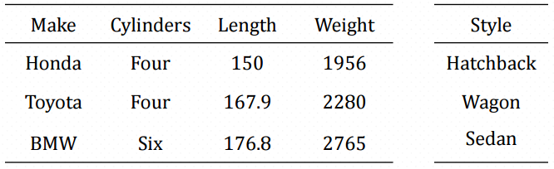
Modèles de classification | Descriptif
Descriptif
Le modèle sert comme outil pour la distinction d'objets de différentes classes
Prédicteurs X
Classes Y
Description des classes

Slide 8
Modèles de classification | Predictif
Prédictif
Le modèle est utilisé pour prédire le label de classe d'objets inconnus

Slide 9
Construction du modèle | approche

Slide 10
Techniques de classification
Classificateurs de base
Decision Tree based Methods
Rule-based Methods
Nearest-neighbor
Neural Networks
Naïve Bayes et Bayesian Belief Networks
Support Vector Machines
Classificateurs d'ensemble
Boosting, Bagging, Random Forests

Slide 11
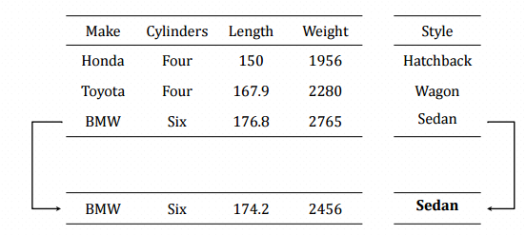
Classificateur | Nearest neighbor
Objectif: trouver la donnée d'apprentissage la plus proche de la donnée de test et classifier l'instance de test comme étant de la même classe

Slide 12
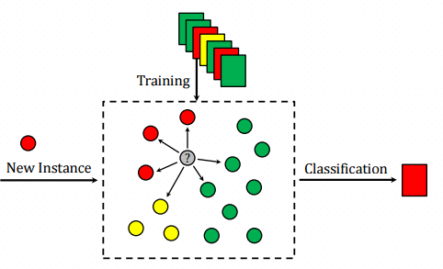
Classificateur | k-Nearest neighbor
Objectif: trouver les k instances d'apprentissage qui sont les plus proches de la donnée de test et classifier l'instance de test comme étant de la même classe que la classe majoritaire des k instances

Slide 13
Algorithme k-NN
1: Soit 𝑘 le nombre de proches voisins et 𝐷 l'ensemble des instances d'apprentissage.
2: Pour chaque instance test 𝑧 = 𝐱 ′ , 𝑦 ′ faire
3: Calculer 𝑑 𝐱 ′ , 𝐱 , la distance entre 𝑧 et chaque instance, 𝐱, 𝑦 ∈ 𝐷.
4: Sélectionner 𝐷𝑧 ⊆ 𝐷, l'ensemble des 𝑘 plus proches instances d'apprentissage de 𝑧.
5: 𝑦 ′ = argmax 𝑣 𝑥 𝐼 𝑣 = 𝑦𝑖 𝑖 ,𝑦𝑖 ∈𝐷𝑧
6: fin pour

Slide 14
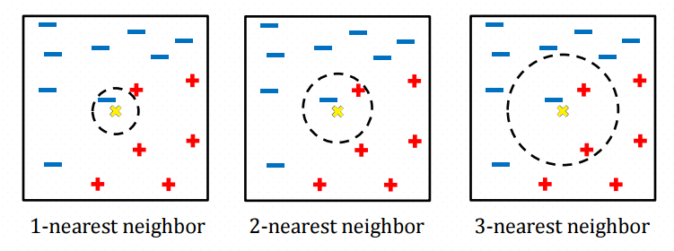
K-nearest neighbor
En Jaune, instance à classer

Slide 15
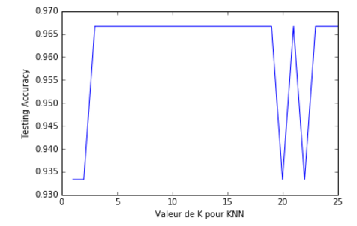
Choix de k
Le choix de k n'est pas évident par la nature même de l'algorithme
Si k est très petit, on risque d'avoir le overfitting en raison du bruit dans les données d'apprentissage
si k est plus grand, on risque d'avoir des erreurs de mauvaise classification car le voisinage de l'instance de test devient plus grand et des points éloignés et non pertinents seront utilisés pour la classification

Slide 16

Vote de classe
Prendre les labels de classe des k-proches voisins et prendre la classe majoritaire
v est un label de classe
y_{i}: label de classe d'un voisin i
I(.) : fonction qui retourne 1 si l'argument est True et 0 autrement

Slide 17


Alternative
On peut avoir une modification dans la règle de vote en procédant à une pondération de l'influence des voisins selon la distance
Coefficient:

Slide 18
Conclusion
Dans cette leçon, on a passé en revue les points suivants
Classification
K-nearest neighbor

